Slide 1




Q.F. Martín Umpiérrez, Q.F. Viviana Amuedo, Aux. Farm. Valentina Hernandez, Q.F. María Eugenia Bareiro, Q.F. Cecilia Rodríguez , Q.F. Agustina de Castro
Servicio de Farmacia
Sanatorio Americano
Validación Farmacéutica de Protocolos para tratamientos Oncológicos y Hemato-Oncológicos

Slide 2
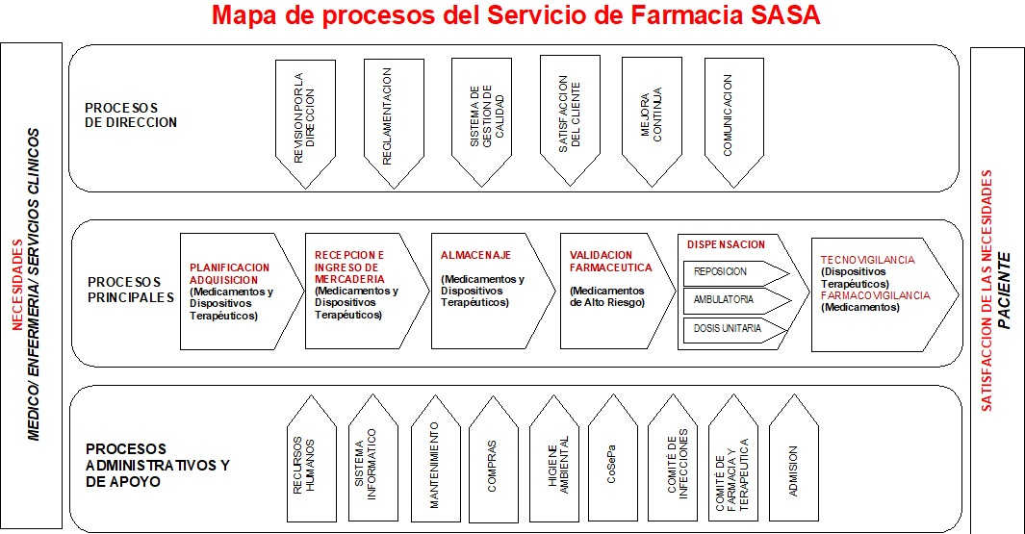


Mapa de Procesos - Servicio de Farmacia
Notes:
La validación farmacéutica de protocolos oncológicos y hemato-oncológicos constituye un proceso central en nuestro servicio de farmacia, siendo hoy en día el corazón de los procesos de validación y el principal proceso de farmacia clínica de nuestro servicio.

Slide 3
Introducción : Validación Onco y Hemato-Oncológica
Abarca 100 % de Indicaciones
8 Años de Experiencia
Multidisciplinaria
Medicamentos Alto Riesgo
Onco /Hemato-Oncología/ Enf Autoinmunes
Adquisición de Medicamentos
Detección de Errores
Notes:
Este procedimiento abarca la totalidad de las indicaciones oncológicas administradas en el Sanatorio Americano y cuenta con un historial de 8 años, lo que ha permitido al equipo de Químicos Farmacéuticos (QF) y Auxiliares de farmacia acumular una valiosa experiencia. Además, ha fortalecido significativamente la colaboración con el equipo médico. La validación farmacéutica también apoya los procesos de adquisición de medicamentos y permite la detección de errores antes de que estos lleguen a los pacientes. Este proceso es liderado por un QF con el apoyo de un Auxiliar de farmacia con dedicación exclusiva a la tarea

Slide 4
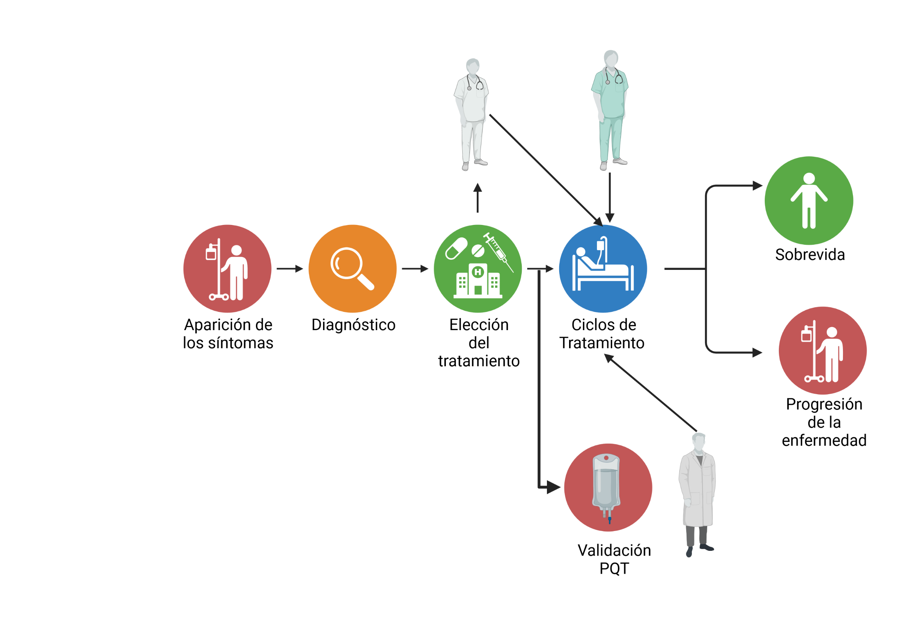
Seguimiento de los pacientes oncológicos: Un proceso Multidisciplinario
Notes:
Este procedimiento abarca la totalidad de las indicaciones oncológicas administradas en el Sanatorio Americano y cuenta con un historial de 8 años, lo que ha permitido al equipo de Químicos Farmacéuticos (QF) y Auxiliares de farmacia acumular una valiosa experiencia. Además, ha fortalecido significativamente la colaboración con el equipo médico. La validación farmacéutica también apoya los procesos de adquisición de medicamentos y permite la detección de errores antes de que estos lleguen a los pacientes. Este proceso es liderado por un QF con el apoyo de un Auxiliar de farmacia con dedicación exclusiva a la tarea

Slide 5
Objetivo del Proceso de Validación
Garantizar la seguridad y eficacia de los tratamientos oncológicos y hemato-oncológicos administrados en el Sanatorio Americano a través de un proceso riguroso de validación farmacéutica de los protocolos, minimizando errores y optimizando la colaboración interdisciplinaria.
Notes:
Este procedimiento abarca la totalidad de las indicaciones oncológicas administradas en el Sanatorio Americano y cuenta con un historial de 8 años, lo que ha permitido al equipo de Químicos Farmacéuticos (QF) y Auxiliares de farmacia acumular una valiosa experiencia. Además, ha fortalecido significativamente la colaboración con el equipo médico. La validación farmacéutica también apoya los procesos de adquisición de medicamentos y permite la detección de errores antes de que estos lleguen a los pacientes. Este proceso es liderado por un QF con el apoyo de un Auxiliar de farmacia con dedicación exclusiva a la tarea

Slide 6
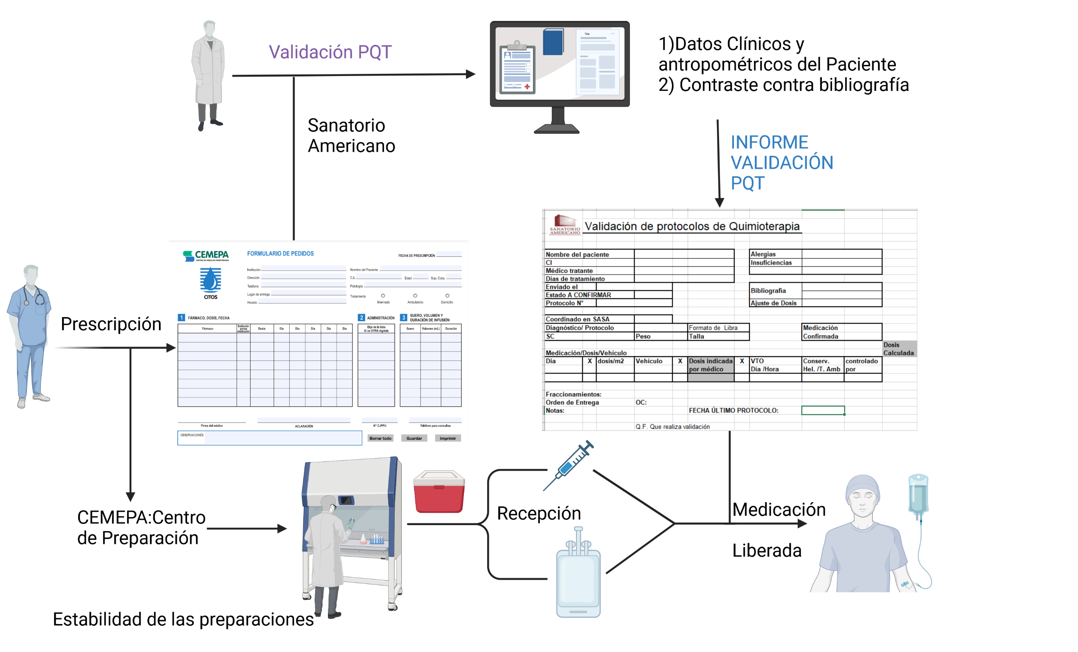
Notes:
Proceso de Validación: Metdología:
ACUERDO TÈCNICO CON CEMEPA, CONTACTO FLUIDO Y DIARIO CON LOS Q.Fs del equipo y trabajo en equipo.
PACIENTES DE SASA Y PACIENTES DEL POLICLINICO DE INSTITUCIÓN DEL PACIETNE: HOSPITAL DE `´IA/ INTERNACIÓN A PACIETNS DE DIFERENTES INSTITUCIONES.
. El proceso inicia con la prescripción informática/ manual por parte del médico tratante quién indica la terapia mediante un formulario preestablecido. La población atendida en nuestro sanatorio es muy heterogénea dada la particularidad de nuestra institución ya que se tratan pacientes de las instituciones de FEPREMI, también provenientes de COSEM y del Seguro Americano, resultado en patologías y edades diversas. La prescripción médica es recibida tanto por el equipo de validación del Sanatorio Americano como por el centro de mezclas tercerizado que prepara la medicación. La validación farmacéutica es llevada a cabo por un equipo compuesto por un auxiliar de farmacia capacitado y un Q.F. responsable. Este proceso considera aspectos antropométricos del paciente, la patología en cuestión, fechas de últimos ciclos y cálculo de dosis objetivo para el plan terapéutico propuesto por el médico tratante. Todo el proceso de validación se respalda mediante el contraste de la indicación médica con un protocolo teórico obtenido de bibliografía general (A. Einstein, Guías AAOC, Trials-BFM) [1,3] y bibliografía proporcionada por el equipo médico cuando así se requiere.
El objetivo del proceso de validación es minimizar la posibilidad de cualquier tipo de error. En caso de detectar los mismos, en primer lugar, se comunican los mismos al equipo médico a efectos de que la indicación médica inicial pueda ser corregida. Los errores detectados son tipificados para llevar indicadores internos del proceso (errores en la fecha, omisión de principios activos, errores en las dosis, errores en los volúmenes de dilución, etc.). Esta experiencia del Sanatorio abarca el seguimiento desde el año 2015 hasta la actualidad.

Slide 7
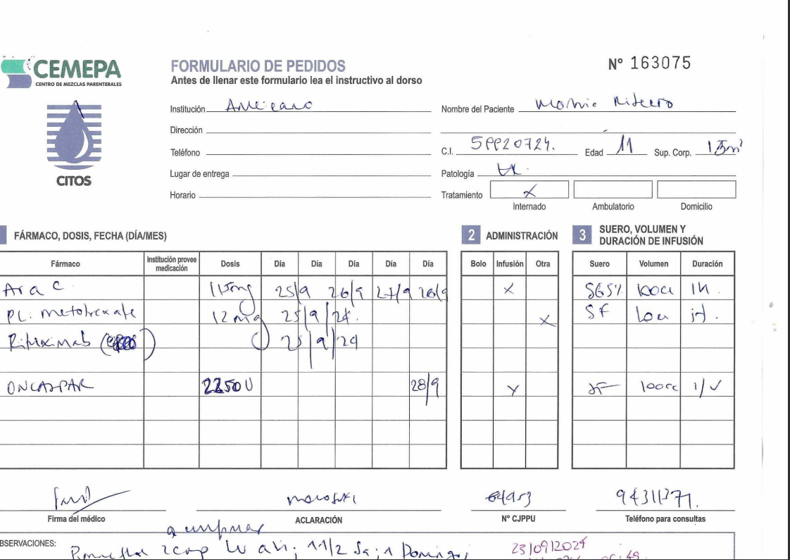
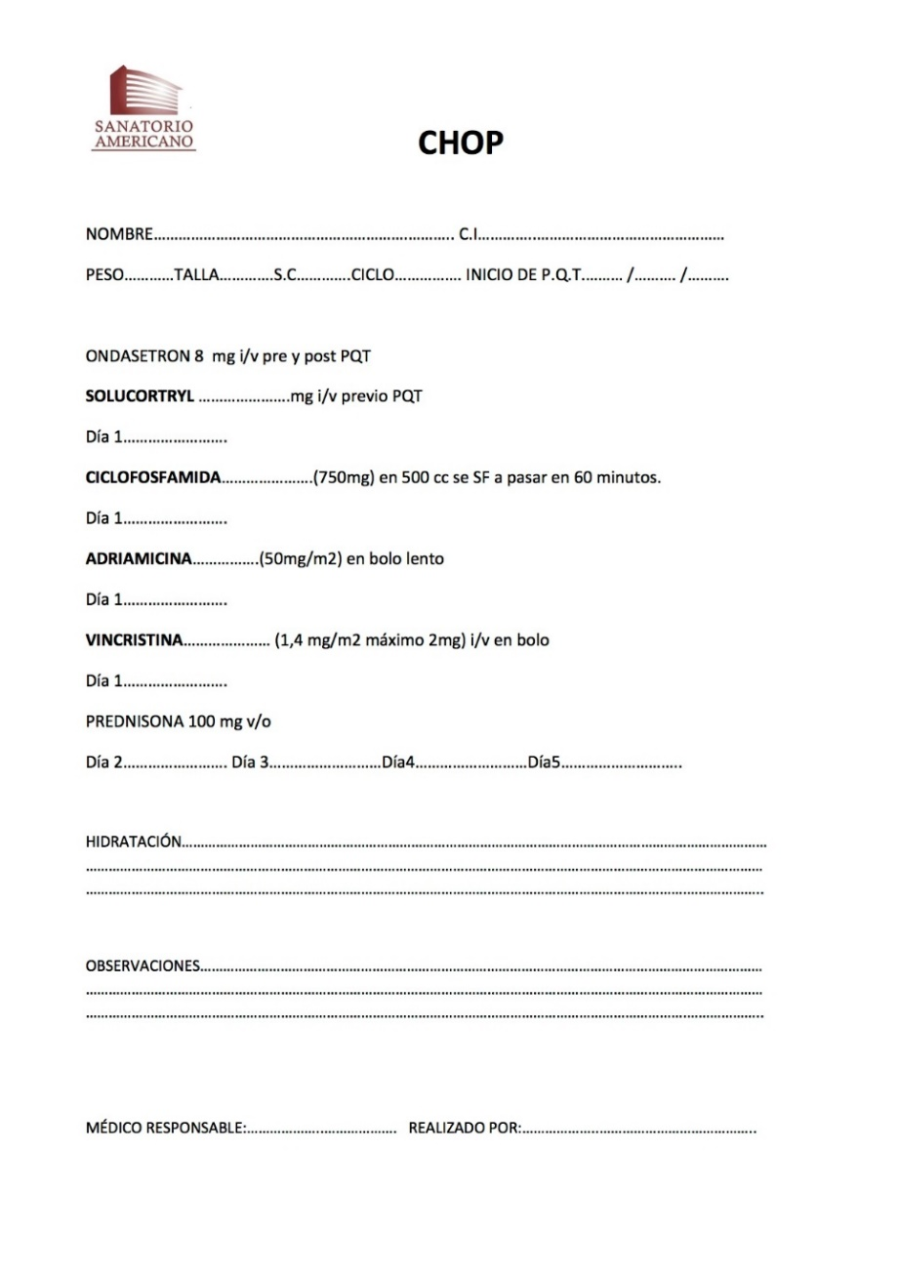
PRESCRIPCIÓN: Tipos y Buenas Prácticas
1
MANUAL:
Prescribir preferentemente por principio activo
Nunca abreviar el nombre del fármaco
No usar símbolos químicos ni siglas utilizadas previamente en ensayos clínicos ( Ej: VP-16).
Utilizar el sistema métrico (kg, g, mg, etc.) y los números arábigos (1, 2, 3,...). Evitar confusiones entre unidades y mg.
No usar ceros después de una coma.( 5.0 mg puede confundirse con 50 mg) SÍ Usar ceros delante de una coma.
2
PREIMPRESA/ PROTOCOLO DE ENFERMERÍA:
Incluir el nombre del régimen aprobado y el diagnóstico tumoral para el que está indicado. Contar con un espacio para la firma del responsable de la administración donde a su vez pueda consignar observaciones durante la administración
Deben incluir tratamiento de soporte apropiado para el esquema antineoplásico.
Incorporar instrucciones de dosificación y administración para cada fármaco, así como el día y hora de administración de cada dosis. Revisarse anualmente, indicar el número de revisión y proteger el documento digital para evitar cambios accidentales involuntarios
Notes:
Este procedimiento abarca la totalidad de las indicaciones oncológicas administradas en el Sanatorio Americano y cuenta con un historial de 8 años, lo que ha permitido al equipo de Químicos Farmacéuticos (QF) y Auxiliares de farmacia acumular una valiosa experiencia. Además, ha fortalecido significativamente la colaboración con el equipo médico. La validación farmacéutica también apoya los procesos de adquisición de medicamentos y permite la detección de errores antes de que estos lleguen a los pacientes. Este proceso es liderado por un QF con el apoyo de un Auxiliar de farmacia con dedicación exclusiva a la tarea

Slide 8
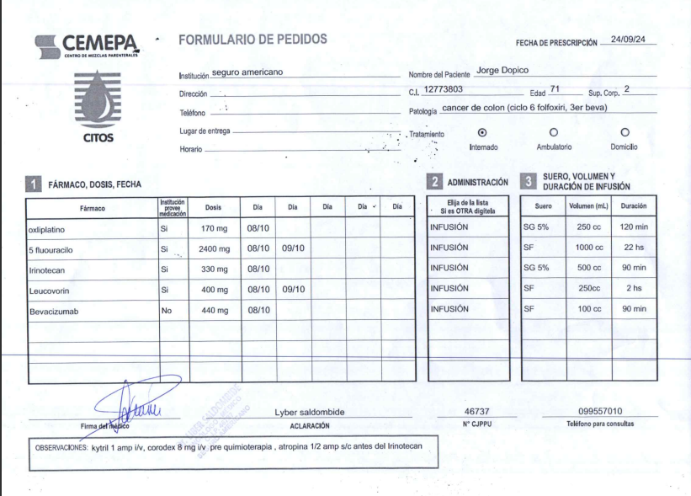

PRESCRIPCIÓN: Tipos y Buenas Prácticas
3
ELECTRONICA: Facilita el proceso de prescripción integrando todas las variables que intervienen en ésta y mejorando la seguridad de los pacientes. Sin embargo, por si sola no garantiza la máxima seguridad:
Procesos de Estandarización
Prescripción por régimenes
Automatización
Alertas
Flexibilidad
INFORMACIÓN NECESARIA EN LA PRESCRIPCION
Edad
Principios Activos
Nombre
Dia de Tratamiento
Diagnóstico
Dosis
Superficie Corporal
Peso
Vías de Administración
Volúmenes
Notes:
Este procedimiento abarca la totalidad de las indicaciones oncológicas administradas en el Sanatorio Americano y cuenta con un historial de 8 años, lo que ha permitido al equipo de Químicos Farmacéuticos (QF) y Auxiliares de farmacia acumular una valiosa experiencia. Además, ha fortalecido significativamente la colaboración con el equipo médico. La validación farmacéutica también apoya los procesos de adquisición de medicamentos y permite la detección de errores antes de que estos lleguen a los pacientes. Este proceso es liderado por un QF con el apoyo de un Auxiliar de farmacia con dedicación exclusiva a la tarea

Slide 9
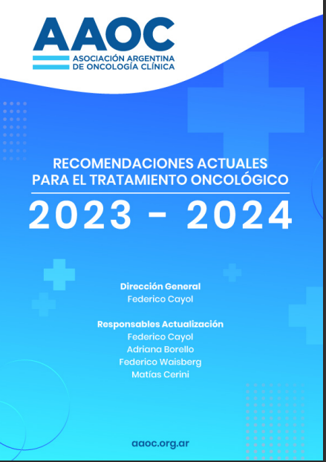

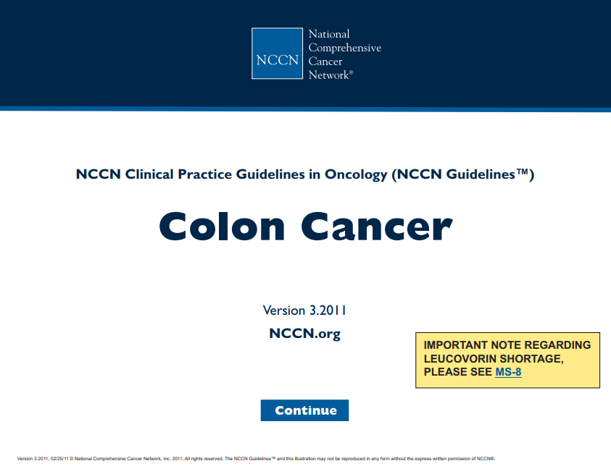
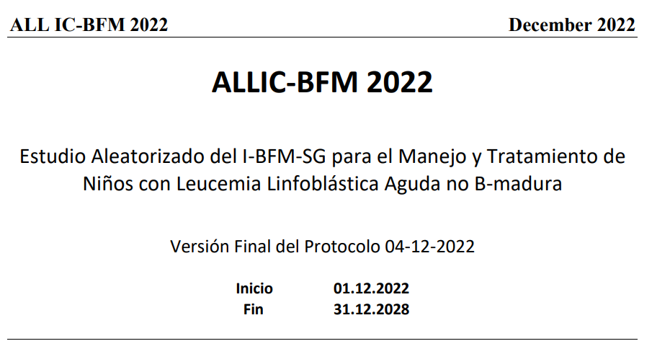
Validación PQT: Nuestro Insumo más importante:
PROTOCOLOS PQT
Notes:
Este procedimiento abarca la totalidad de las indicaciones oncológicas administradas en el Sanatorio Americano y cuenta con un historial de 8 años, lo que ha permitido al equipo de Químicos Farmacéuticos (QF) y Auxiliares de farmacia acumular una valiosa experiencia. Además, ha fortalecido significativamente la colaboración con el equipo médico. La validación farmacéutica también apoya los procesos de adquisición de medicamentos y permite la detección de errores antes de que estos lleguen a los pacientes. Este proceso es liderado por un QF con el apoyo de un Auxiliar de farmacia con dedicación exclusiva a la tarea

Slide 10
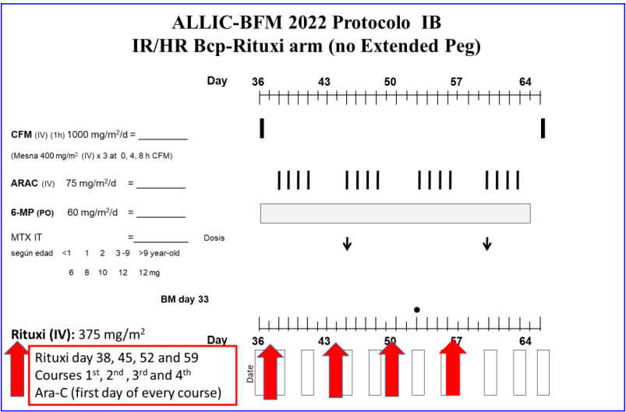
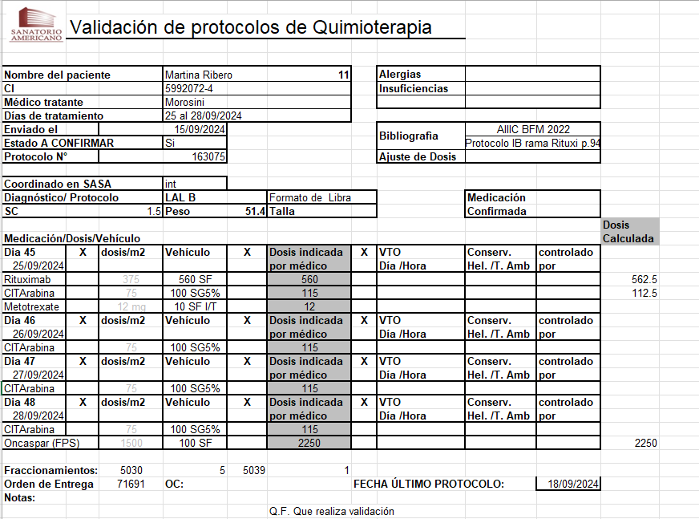
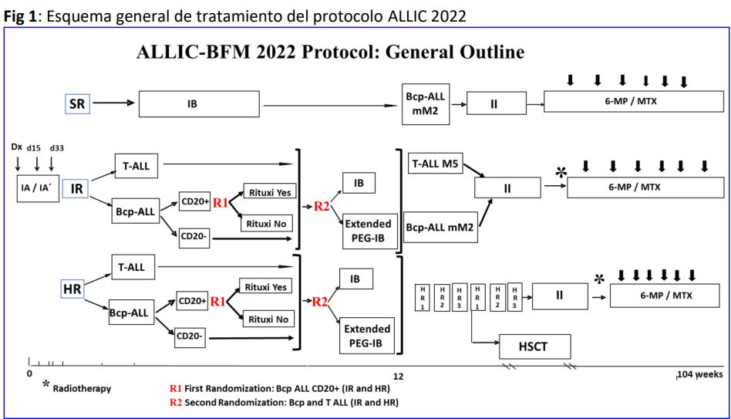
Validación PQT: Informe de Validación
Notes:
El objetivo del proceso de validación es minimizar la posibilidad de cualquier tipo de error. En caso de detectar los mismos, en primer lugar, se comunican los mismos al equipo médico a efectos de que la indicación médica inicial pueda ser corregida. Los errores detectados son tipificados para llevar indicadores internos del proceso (errores en la fecha, omisión de principios activos, errores en las dosis, errores en los volúmenes de dilución, etc.). Esta experiencia del Sanatorio abarca el seguimiento desde el año 2015 hasta la actualidad.

Slide 11
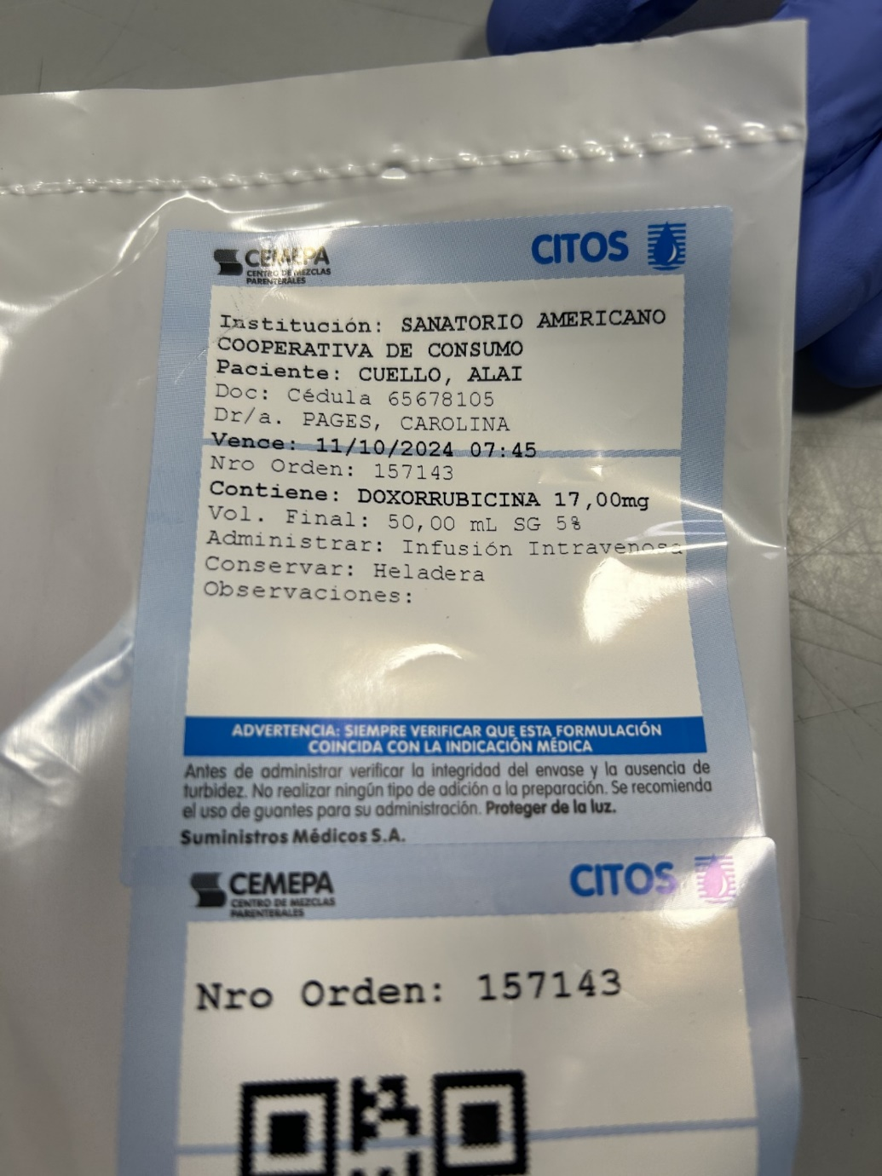
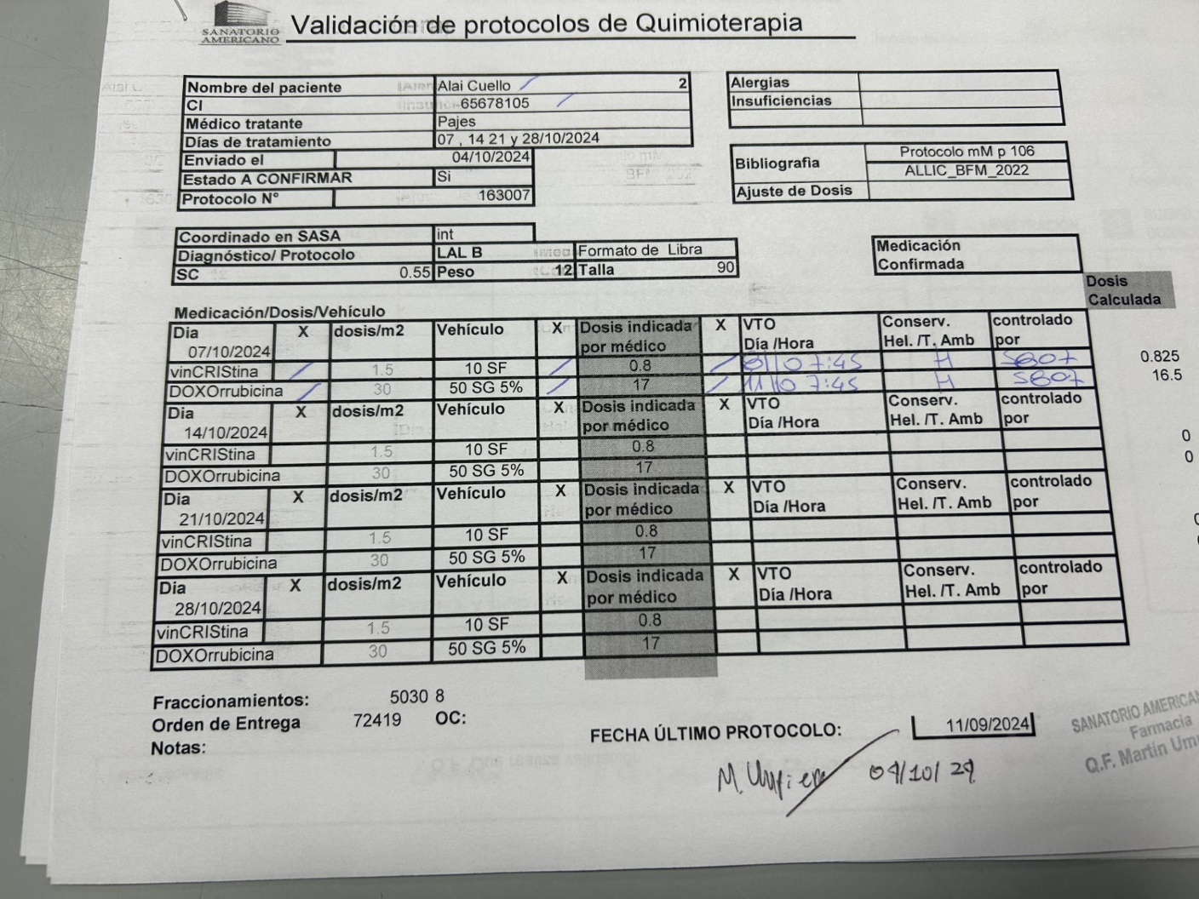
Validación PQT: Medicación Liberada
Control de Ingreso

Slide 12
Resultados: Validación PQT Período 2016-2023
Descripción | 2016 Año calendario | 2017 Año calendario | 2018 Año calendario | 2019 Año calendario | 2020 Año calendario | 2021 Año contable | 2022 Año contable | 2023 Año contable
Pacientes oncológicos | 305 | 342 | 375 | 338 | 371 | 408 | 425 | 505
Indicaciones médicas (protocolos) | 1232 | 1464 | 1817 | 1793 | 2003 | 2132 | 2381 | 2741
Fraccionamientos oncológicos | 4339 | 4908 | 5705 | 5677 | 5336 | 4874 | 6244 | 7087
Notes:
Este procedimiento abarca la totalidad de las indicaciones oncológicas administradas en el Sanatorio Americano y cuenta con un historial de 8 años, lo que ha permitido al equipo de Químicos Farmacéuticos (QF) y Auxiliares de farmacia acumular una valiosa experiencia. Además, ha fortalecido significativamente la colaboración con el equipo médico. La validación farmacéutica también apoya los procesos de adquisición de medicamentos y permite la detección de errores antes de que estos lleguen a los pacientes. Este proceso es liderado por un QF con el apoyo de un Auxiliar de farmacia con dedicación exclusiva a la tarea

Slide 13
Resultados: Validación PQT Período 2016-2023
Validación de un total de 1945 protocolos de PQT Anuales.
Resultando en un total de 384 Pacientes al año
Notes:
Durante este período se validaron un total de 1945,3 ± 484,2 protocolos anuales resultando en un total de 383,6 ± 62.4 pacientes al año. El aumento tanto en el número de pacientes como en la cantidad de protocolos validados y la cantidad de preparaciones que se reciben en el sanatorio ha sido considerable si analizamos el primer año que el proceso comenzó y el estado actual

Slide 14
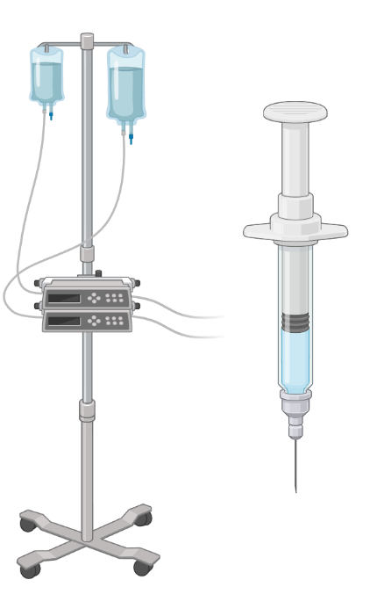
Resultados: Validación PQT Período 2016-2023
Ha existido un aumento considerable tanto en la cantidad de protocolos como de pacientes y preparaciones en el período estudiado.
Notes:
Durante este período se validaron un total de 1945,3 ± 484,2 protocolos anuales resultando en un total de 383,6 ± 62.4 pacientes al año. El aumento tanto en el número de pacientes como en la cantidad de protocolos validados y la cantidad de preparaciones que se reciben en el sanatorio ha sido considerable si analizamos el primer año que el proceso comenzó y el estado actual

Slide 15
Resultados: Validación PQT-Tipificación de Errores
1
Error en dosis
Dosis Incorrecta/ Duplicado/ Omisión
Al Tipificar los errores se lleva un registro que nos permite minimizar los errores a futuro y ver posibles mejoras de nuestra validación
2
Error en dilución
Volúmen Incorrecto, Tipo de Suero, Omisión
3
ERROR EN FECHA
Descanso: No Corresponde PQT
4
ERROR EN SC/PESO
5
Error en fÁrmaco:
Omisión de fármaco, error de fármaco
6
Error en Patologia
7
Error de identificación
8
Error EN VIA DE ADMINISTRACIÓN
Notes:
LOS ERRORES SON TIPIFICADOS Y SE GUARDAN APRA SU POSTERIOR SEGUIMIENTO

Slide 16

Conclusiones: Validación PQT
Proceso Central de Nuestra Farmacia
PACIENTE RECIBA: EL MEDICAMENTO CORRECTO PARA SU DIAGNÓSTICO, EN EL MOMENTO ADECUADO A UNA DOSIS CORRECTA
Detección Temprana de Errores
Trabajo Colaborativo
Formación Especializada de profesionales
Notes:
El proceso de validación farmacéutica de protocolos oncológicos es sin lugar a duda un proceso central de nuestra farmacia. La detección temprana de errores por parte del equipo de validación resulta en un proceso que garantiza mediante el trabajo colaborativo con el resto del equipo médico que el paciente reciba el medicamento correcto, en el momento adecuado a una dosis correcta. Si bien la validación se ha centrado en estos años pura y exclusivamente al tratamiento de poliquimioterapia, se pretender comenzar paulatinamente a incluir en la validación, recomendaciones de interacciones entre medicaciones habituales del paciente y la quimioterapia, farmacoterapias de soporte, terapia oral al alta, etc.

Slide 17
Proyecciones
04
05
06
Terapias de Soporte
Optimización de la Terapia
Neutropenias Febriles
Lisis Tumoral
Participacion del Proceso de Selección del Medicamento
HDMTX
Infliximab
03
02
01
Interacciones Medicamentosas
Integración a HCE
Validación de la Terapia Oral
Integrar el proceso de Validación a Historia Clínica Electrónica de S.Americano
Validación de pre y post medicación según protocolos

Slide 18
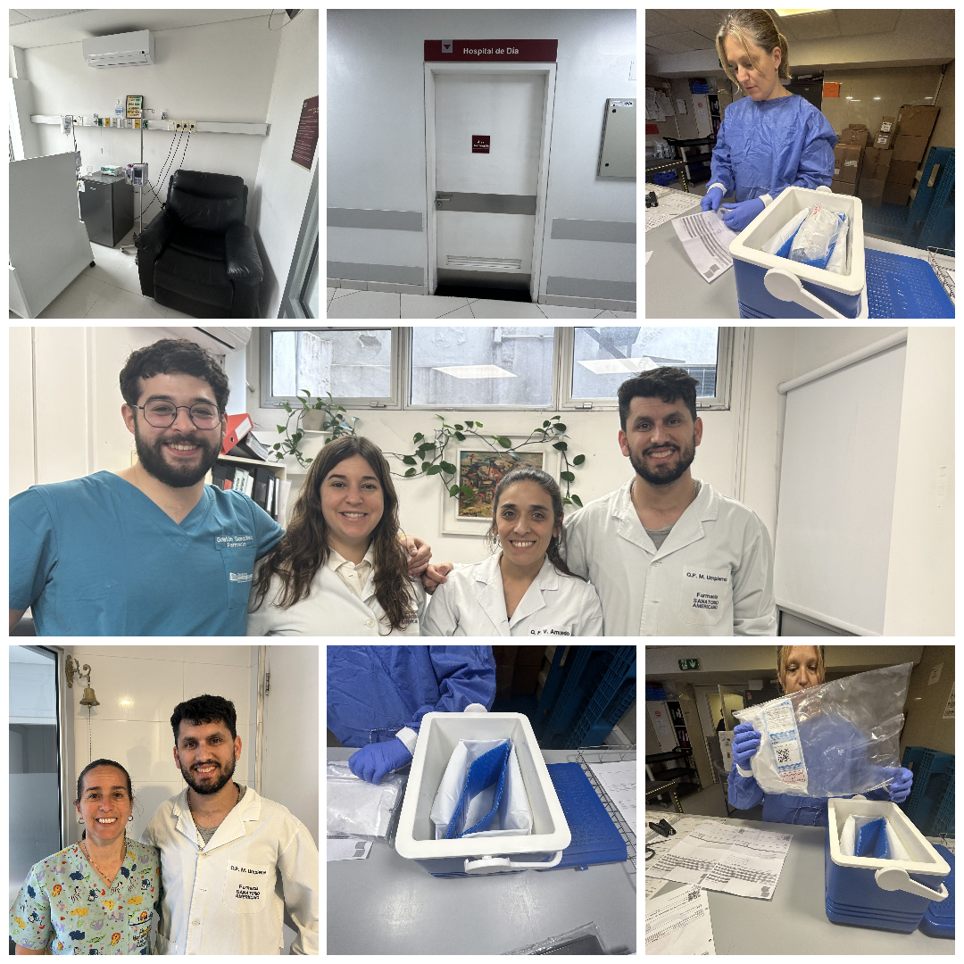

¡Gracias!

